Slide 1
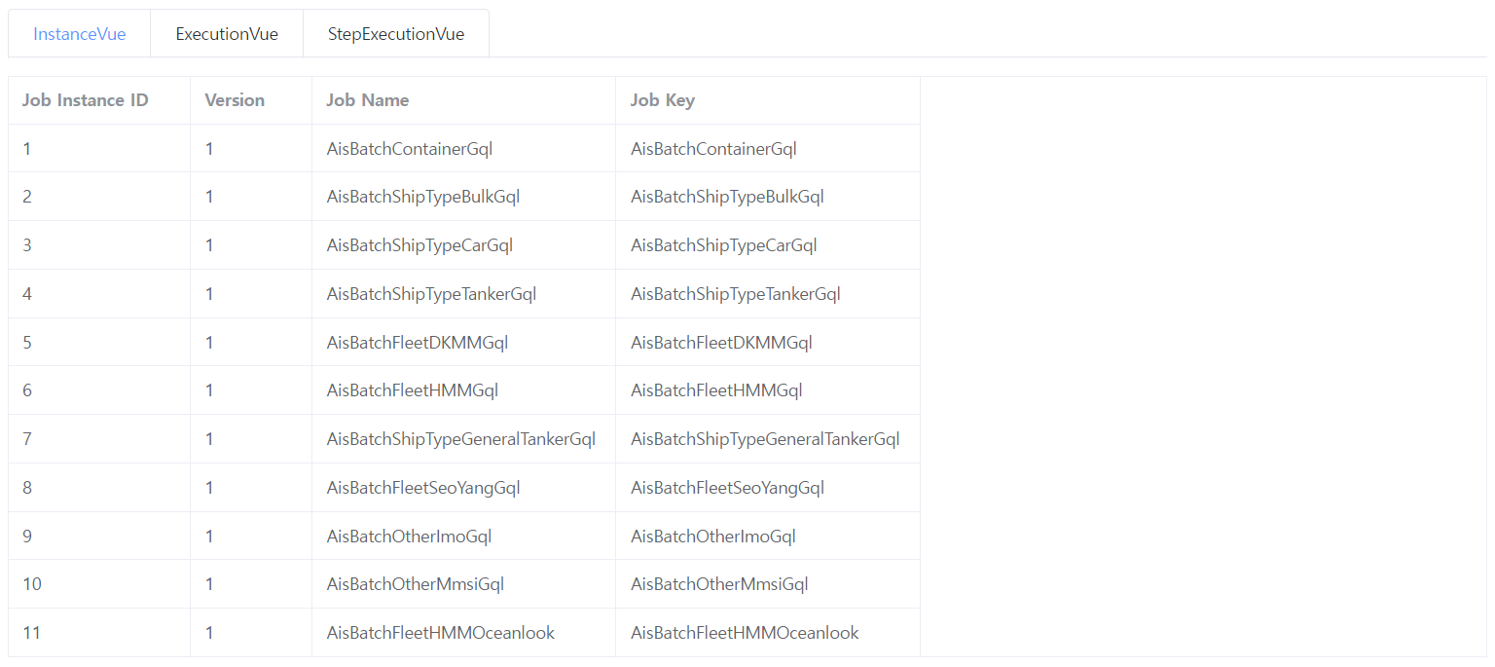
프로젝트 |  | P.CODE |  | Pg.NAME | BATCH_JOB_INSTANCE | 작성자 | 김한민
Home > BATCH_JOB_INSTANCE
Description
１ | 탭 현재 테이블의 정보
２ | PRIMARY 키를 기반으로 EXECUTION테이블 검색
확인사항
BATCH_JOB_INSTANCE
1

Slide 2

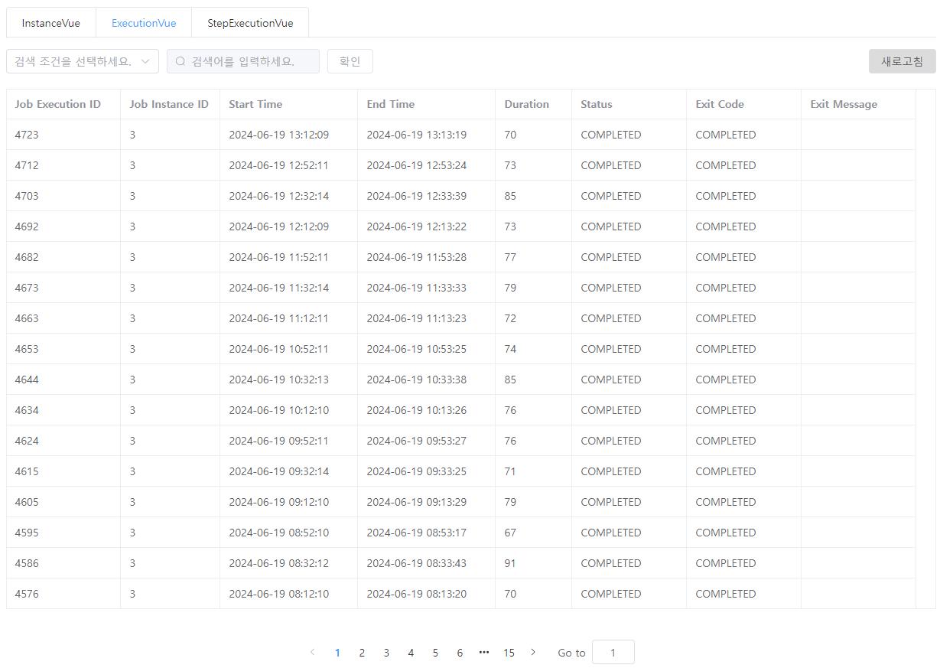
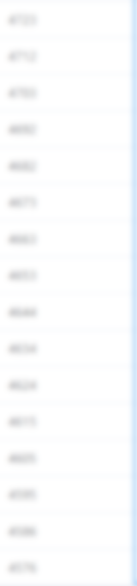
프로젝트 |  | P.CODE |  | Pg.NAME | BATCH_JOB_EXECUTION | 작성자 | 김한민
Home > BATCH_JOB_EXECUTION
Description
１ | 탭 새로 고침 시 기본 테이블의 검색 조건
２ | 검색 시 누른 PRIMARY 키와 검색 하는 테이블의 정보 출력
３ | PRIMARY 키를 기반으로 검색 된 EXECUTION테이블
확인사항
BATCH_JOB_EXECTION
1
２

Slide 3
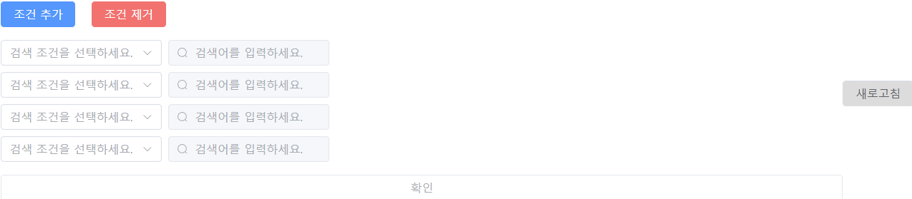
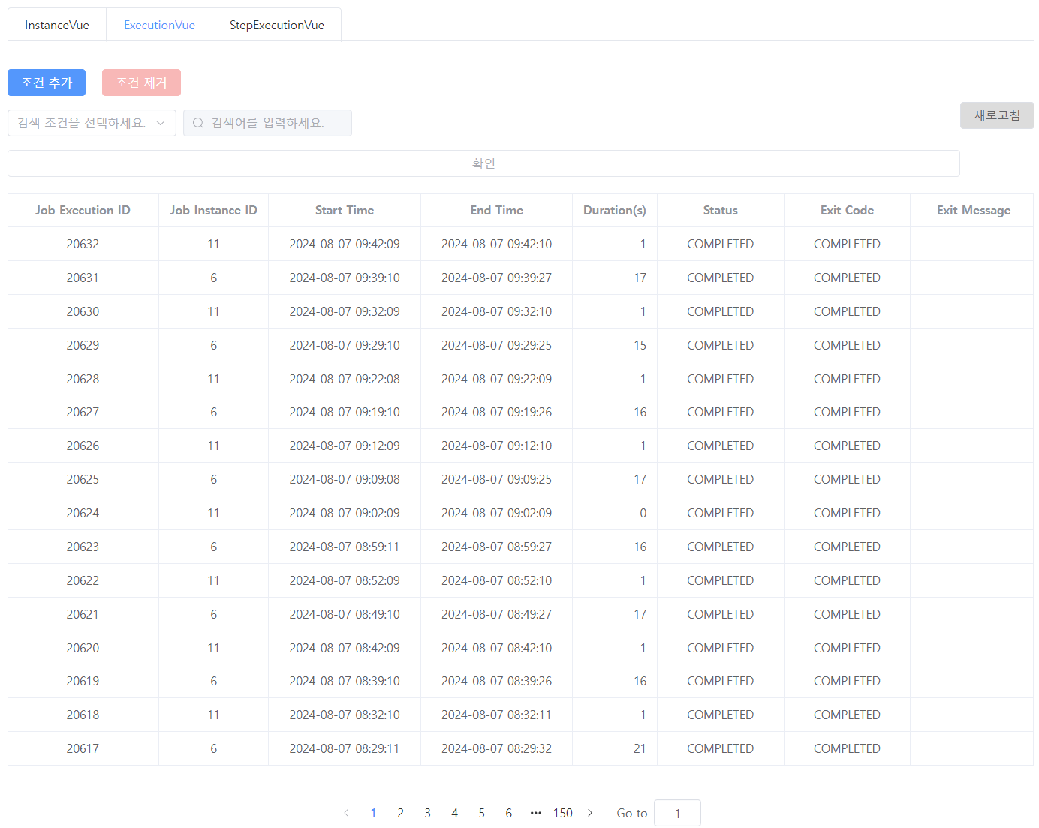
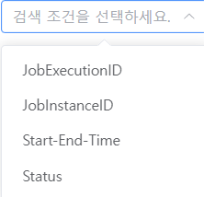
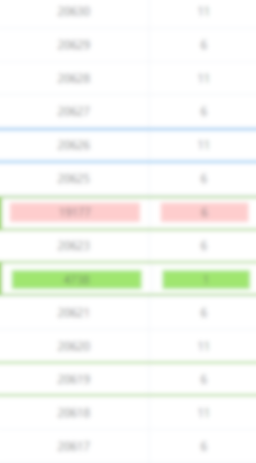
프로젝트 |  | P.CODE |  | Pg.NAME | BATCH_JOB_EXECUTION | 작성자 | 김한민
Home > BATCH_JOB_EXECUTION
Description
１ | 탭 새로 고침 페이징 - 데이터 값은 당일 기준 일주일 치 데이 터만 출력
２ | 검색 검색 조건에 따른 검색어 - 조건 추가 시 다중 검색 가능
3 | 현재 EXECUTION 상태 COMPLETED, 흰색 STARTED, 초록색 FAILED, 분홍색
４ | PRIMARY 키를 기반으로 STEP EXECUTION테이블 검색
확인사항
BATCH_JOB_EXECTION
２
1
４
３

Slide 4
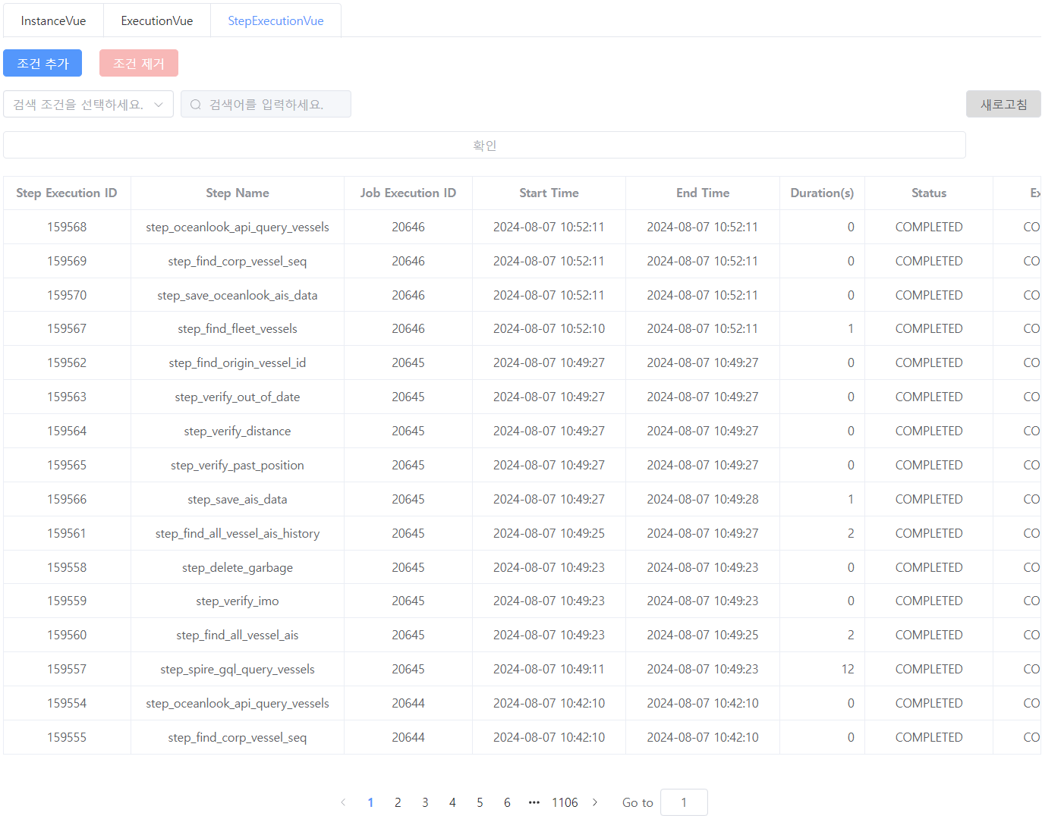
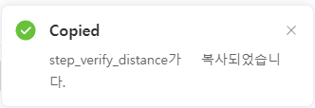
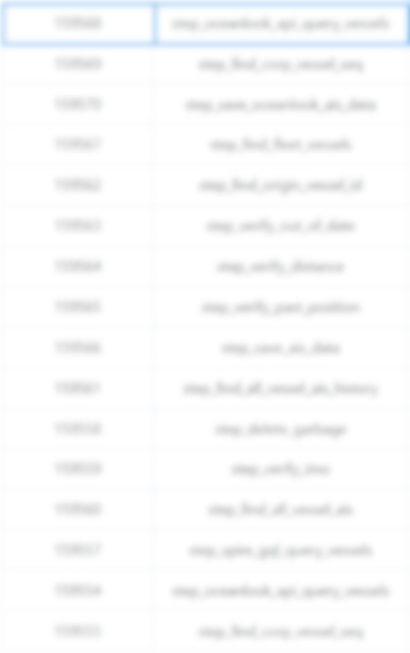
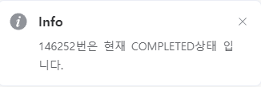
프로젝트 |  | P.CODE |  | Pg.NAME | BATCH_STEP_EXECUTION | 작성자 | 김한민
Home > BATCH_STEP_EXECUTION
Description
１ | 탭
２ | 검색 - 검색 조건에 따른 검색어
３ | 작업 시 걸린 시간을 second로 출력
４ | ExecutionId, Step Name, JobExecutionId, StartTime셀은 클릭 시 복사 가능
５ | 복사 가능 셀을 제외한 셀 클릭 시 현재 status 상태를 출력
확인사항
BATCH_STEP_EXECTION
２
１
４
３
５

